Slide 1
Эрдэс баялгийн салбар дахь гэрээг ил тод болгох нь
Уул уурхайн яамны
Уул уурхайн бодлогын хэлтсийн дарга Б.Нэргүй
2015 оны 6 дугаар сарын 4-ний өдөр

Slide 2
Ажлын даалгавар
Зорилго: Эрдэс баялгийн салбар дахь гэрээг ил тод болгох, гэрээг ил тод болгосны ач холбогдлыг судлан тогтоож, талуудыг нэгдсэн ойлголтонд хүргэх
Зорилт: Гэрээний ил тод байдлыг хангахад тулгарч буй бэрхшээл, эрх зүйн орчин, олон улсын туршлагыг судлаж, талуудын байр суурийг нэгтгэсэн зөвлөмж боловсруулах
Notes:
Дэд ажлын хэсгийн ахлагчаар УУЯ-ны УУБХ-ийн дарга Б.Нэргүй
Гишүүдэд: Т.Зууннаст УУЯ
Ц.Гэрэлчимэг СЯ
Ч.Амгалан ГТГ
Н.Оюунцэцэг АМГ
Д.Амарзул Петроматад ХХК
Н.Баярсайхан ТАН эвсэл
Д.Эрдэнэчимэг Нээлттэй нийгэ форум
Нарийн бичгийн даргаар Б.Дэлгэрмаа Ажлын албаны мэргэжилтэн нийт 9 хүнтэй ажиллаа.

Slide 3
Яагаад гэрээг ил тод болгох ёстой гэж
Гэрээ хаалттай байхын хэрээр авилгын эрсдэл нэмэгдэнэ
Тоглоомын дүрэм тодорхой байж хяналт хэрэгжинэ
Ил тод байдал итгэлцэл, тогтвортой байдлыг нэмэгдүүлнэ
Илүү хариуцлагатай баялгийн орлогын менежментийг хийж, сайн засаглалыг хөгжүүлнэ.
Компаний үйл ажиллагаа, санхүүгийн байдлыг бодитоор үнэлнэ
Хариуцлагатай хөрөнгө оруулалтыг татна
Хөрөнгө оруулалтын үнэ цэнэ өснө
Санал: Энэ заавал дурьдах ёстой юу? Ач холбогдлыг оролцогч талууд мэдэх боловч нэгдсэн ойлголтонд одоо болтол хүрэхгүй хэвээр байна. Тиймээс хуралд оролцож буй талуудад МУ өнөөг болтол гэрээг ил тод болгохоор ахицтай юу хийсэн, тулгамдсан асуудлууд юу болоод байгааг дурьдвал болох уу?
Тухайлбал
Ололттой тал:
2012 оны Засгийн Газрын 222-р тогтоолд Хөрөнгө оруулалтын гэрээ, Газрын тосны бүтээгдэхүүн хуваах гэрээ болон тэдгээрийн хэрэгжилтийг нийтэд ил тод болгох ажлыг 2012 оноос туршилтын журмаар хэрэгжүүлж эхлэхийг Эрдэс баялаг, эрчим хүчний сайдад даалгасан
Тодорхой гэрээнүүд тухайлбал Оюу толгойн Хөрөнгө оруулалтын гэрээ, Концессын гэрээнүүд ил байгаа
Хэлэлцүүлэг зохион байгуулж Засгийн газартай байгуулсан үндсэн гэрээг ил тод болгох боломжтой талаар талууд нэгдсэн ойлголтонд хүрсэн
Цаашид анхаарах асуудлууд:
ИНБ-уудын зүгээс гэрээг байгуулсны дараа бус байгуулахаас өмнө бүх үе шатанд ил тод болгож, тэдний саналыг тусгаж байх эрх зүйн орчин бүрдүүлэхийг шаарддаг
Дагалдах гэрээнүүдийг ил тод болгох хүрээнд талууд зөвшилцөлд хүрэх
Notes:
Баялаг нийтийн мэдэлд-хэрхэн зарцуулж буйг мэдэх,
Эрх ашиг нь хөндөгдөж буй талаар гэрээний оролцогч бүх тал мэдэх, эрх үүрэгтэй
Ил тод байх нь эрх зүйт төр, ардчиллын зарчимд нийцнэ

Slide 4
Олон улсын туршлага
20 гаруй улс нийт гэрээгээ, эсвэл зарим хэсгийг ил болгосон
ОҮИТБС-д нэгдсэн улс орны хувьд стандартад орсон
Либер, Гана, Тимор Листе хуультай болсон
Эквадор, Перу, Конго, Бразил гэрээг ил болгохыг журмаар зохицуулсан
АНУ, Их Британи шинэ хууль танилцуулсан
Бусад хөгжингүй орнуудад Хөрөнгийн биржийн журам болон Мэдээллийн эрх чөлөөний хуулиар зохицуулсан
Дэлхийн банк, ОУВС, ОУСК дэмжихээ мэдэгдэж зарим журам гаргасан
ОУСК санхүүжүүлэх төслүүдэд шаардлага болгон үздэг болсон
Notes:
Дэлхийн банк, ОУВС-ын тайланд дээрх зүйлсийг нийтэлсэн байна.

Slide 5
Цар хүрээ
Засгийн газрын байгууллагуудаас Монгол
улсад мөрдөж байгаа хууль эрх зүйн хүрээнд
геологи, уул уурхай, газрын тосны салбарт
байгуулагдсан гэрээ
Бүтээгдэхүүн хуваах гэрээ /газрын тос/
Бүтээгдэхүүн хуваах гэрээ /занар/
Концессын гэрээ
Тогтвортой байдлын гэрээ
Хөрөнгө оруулалтын гэрээ
Нутгийн захиргаатай байгуулсан гэрээ
Ашигт малтмалын газартай байгуулсан гэрээ
Газрын тосны газартай байгуулсан гэрээ
Notes:
Эрдэс баялгийн салбарт хийгдэх гэрээний төрөл нь олон янз, олон улсын томоохон уул уурхайн төсөлд 40 гаруй төрлийн, үндсэн болон дагалдах гэрээнүүд хийгддэг байна. Харин Монгол Улсад хүчин төгөлдөр үйлчилж буй эрдэс баялгийн хууль тогтоомжоор эрдэс баялгийн төслийг хэрэгжүүлэх гол нөхцлийг тодорхойлсон үндсэн гэрээний төрлүүдийг тодорхой зохицуулсан байна. Үүнд: Хөрөнгө оруулалтын гэрээ (Ашигт малтмалын тухай хуулийн 5.3-5.5 дахь заалт, Цөмийн энергийн тухай хуулийн 30 дугаар зүйл), Бүтээгдэхүүн хуваах гэрээ (Газрын тосны тухай хуулийн 17.3 дахь заалт), Орд ашиглах гэрээ (Цөмийн энергийн тухай хуулийн 29 дугаар зүйл) Хөрөнгө түрээслэх болон бүтээгдэхүүн борлуулах гэрээ, (Ашигт малтмалын тухай хуулийн 35.3.5 дахь заалт), Концессын гэрээ (Концессын тухай хуулийн 20 дугаар зүйл), нутгийн захиргааны байгууллагатай хийх гэрээ (Ашигт малтмалын тухай хуулийн 42.9. зүйл)зэрэг багтаж байна. Харин дагалдах гэрээ болох газар, ус ашиглах гэрээг Ашигт малтмалын тухай хуулийн 35.3.7 дахь заалтаар зохицуулжээ. Байгалийн баялаг ашиглахтай холбоотой дээрх гэрээний төрлөөс гадна салбарын хуулиар шууд зохицуулагдаагүй ч, бизнесийн бусад салбарын хуулиар зохицуулагдах гэрээний төрөл нэлээдгүй байдаг. Энэхүү судалгаанд зөвхөн эрдэс баялгийн салбарын хуулиудаар зохицуулагдаж буй гэрээний төрлийг хамруулав.
Эдгээр гэрээний талаар дэд ажлын хэсгийн бэлтгэсэн товч мэдээлэлийг Та бүхэнд өгье. Энэхүү ажлыг гүйцэтгэхдээ Ашигт малтмалын тухай хууль, Газрын тосны бүтээгдэхүүний тухай хуулийг эрх зүйн суурь болгон ажиглаж байна.

Slide 6
Гэрээний ил тод байдал
Хөрөнгө оруулалтын гэрээ /уул уурхайн салбарт/
Тогтвортой байдлын гэрээ /уул уурхайн салбарт/
Бүтээгдэхүүн хуваах гэрээ /газрын тосны уламжлалт салбарт/
Notes:
Засгийн газрын 3 дугаар сарын хуралдаанаас Газрын тосны бүтээгдэхүүн хуваах гэрээг нийтэд ил тод болгохоор зааж өгсөн нь олборлох үйлдвэрлэлийн ил тод байдлын санаачлагыг Засгийн газраас дэмжиж ажиллаж байгаа бодит жишээ олж байна.
2015 оны 6 дугаар сарын 1-ний байдлаар газрын тосны хайгуулын 20, олборлолтын 3, эрлийн 16 гэрээ хүчин төгөлдөр байна. Эдгээрээс эрлийн гэрээг ГТГ байгуулж, батламжлана. Бусад гэрээг ГТГ байгуулж, Засгийн газар батламжлана.
Хөрөнгө оруулалтын 1 гэрээ, тогтвортой байдлын 1 гэрээ хүчин төгөлдөр байна.

Slide 7
Гэрээний ил тод байдал (үргэлжлэл)
Бүтээгдэхүүн хуваах гэрээ /газрын тосны уламжлалт бус салбарт/
Концессын гэрээ /дэд бүтэц/
Notes:
УИХ-аас Газрын тосны тухай хуульд 2014 онд нэмэлт, өөрчлөлт оруулснаар уламжлалт бус газрын тостой холбогдсон харилцааг зохицуулах эрх зүйн боломжтой боллоо.
Сүүлийн жилүүдэд олборлох үйлдвэрлэлд зориулсан авто зам, төмөр зам, цахилгаан, дулаан, ус хангамж бусад ложистикийн бүтцийг дэмжих зорилгоор концессын гэрээг Засгийн газраас байгуулж байна. 2014 онд батлагдсан Шилэн дансны тухай хуулийн 6 дугаар зүйлийн 6.4 болон 6.5.9-д “Төрийн болон орон нутгийн өмчит хуулийн этгээд нь Концессын гэрээ, түншлэлийн Концессын гэрээ, түншлэлийн гэрээний талаарх мэдээллийг олон нийтэд мэдээлнэ” гэж заасан ба энэ нь гэрээг бүхэлд нь биш, зөвхөн мэдээлэл бэлтгэж олон нийтэд мэдээлэх тухай заалт юм.

Slide 8
Гэрээний ил тод байдал (үргэлжлэл)
Гэрээг батламжлах:
УИХ
Засгийн газар
АМГ, ГТГ
Нутгийн захиргааны байгууллага
Notes:
Ашигт малтмалын тухай хуульд 2014 онд оруулсан нэмэлт, өөрчлөлтөөр олборлох үйлдвэрлэлийн салбарт байгуулж байгаа гэрээг төр, засгийн 4 байгууллагад батламжлахаар болсон.
Олборлох үйлдвэр хөгжүүлж байгаа тухайн аймаг, суманд нутгийн иргэдийг ажлын байраар хангах, үйлчилгээ, түүхий эдийг авах, байгаль орчныг хамгаалах, нөхөн сэргээх зэргээр төслийн өгөөжийг орон нутагт хүртээх зорилгоор нутгийн нийгэм, эдийн засгийг дэмжсэн хөгжлийн хариуцлагын гэрээг Орон нутгийн захиргаатай байгуулахаар болсон. Энэхүү гэрээний загварыг Засгийн газраас баталж өгөх юм. Уул уурхайн яам гэрээний төслийг Дэлхийн банк, Хоган Ловеллс хуулийн фирмтэй хамтран боловсруулж дуусах шатандаа явж байна. Загвар гэрээний төслийг мэргэжлийн холбоод, орон нутгийн удирдлагын байгууллага болон иргэний нийгмийн байгууллагатай хамтран хэлэлцэх болно. Эхний хэлэлцүүлгийг энэ долоо хоногт Баянхонгор, Говь-Алтай, Хөвсгөл, Булган, Төв, Дорноговь, Дундговь аймгийн төлөөллийг хамруулан Зуунмод хотноо хийхээр Төв аймгийн ЗДТГ-тай тохиролцоод бэлтгэл ажлаа хийж байна.
Орд ашиглах гэрээний загварын төслийг Уул уурхайн яамнаас боловсруулаад байна, энэ загвар гэрээг дээрх гэрээний нэгэн адил хэлэлцүүлэг зохион байгуулах тогтсон зарчмаар гүйцэтгэж Уул уурхайн сайд батламжилна. Гэрээг АМГ-ын дарга компаниудтай байгуулна.

Slide 9
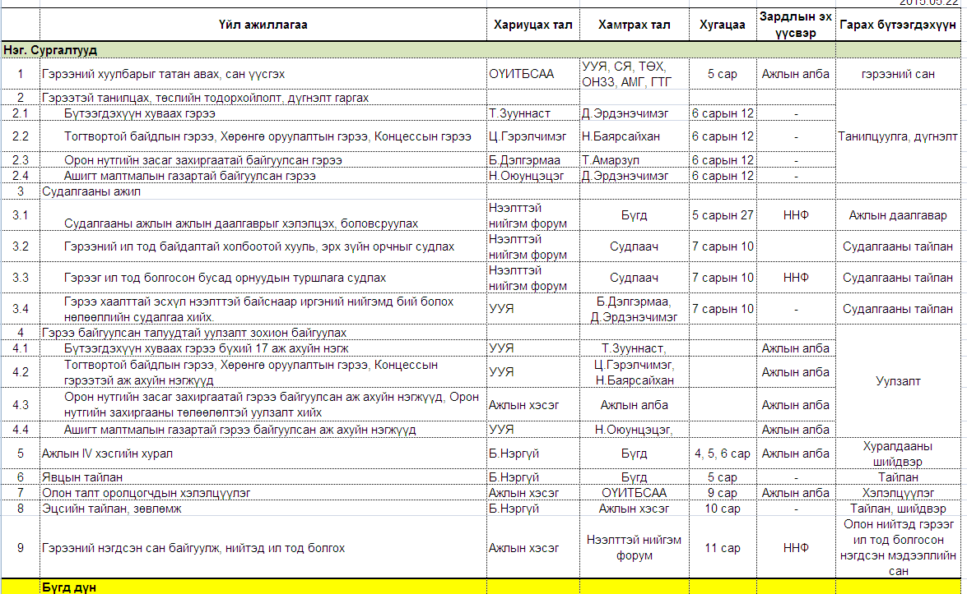
Ажлын төлөвлөгөө
Notes:
Дэд ажлын хэсгийн төлөвлөгөөг Та бүхэнд харуулж байна, төлөвлөгөөний эхний үе шат энэ оны 7 дугаар сард, эцсийн шат буюу нэгдсэн зөвлөмж, дүгнэлтийг 10 сард гаргах тул энэ удаад дүгнэлт хийгээгүй болно. Гэрээний нэгдсан сан байгуулж нийтэд ил тод болгох ажлыг Нээлттэй нийгэм форумтай хамтран 11 дүгээр сард хийснээр дэд ажлын хэсгийн ажил дуусна.

Slide 10
Анхаарал хандуулсанд баярлалаа.

